Slide 1
Programa 1793-HO Suplemento del Programa de Inversiones en Agua Potable y Saneamiento

Slide 2
Antecedentes del modelo de intervención
De dónde surgió? | El préstamo es un suplemento del préstamo 1048/SF-HO aprobado en diciembre 1999 para un programa de agua potable y saneamiento. El programa financiará asistencia técnica y obras civiles para municipalidades intermedias que reformarán la prestación de servicios de agua potable y saneamiento.
A qué situación buscó dar respuesta? | El objetivo del Programa es la mejora de los servicios de agua potable y saneamiento en un número importante de Municipalidades de la República de Honduras, mediante el fortalecimiento de los procesos de descentralización en la prestación de estos servicios, y la mejora en la oferta de infraestructura para su prestación.
Cómo fue desarrollado? | El Programa apoyará las acciones del Gobierno de la República de Honduras para mejorar la calidad de vida de sus habitantes y elevar los indicadores de salud y servicios, mediante mejoras en la prestación de los servicios de agua potable y saneamiento.
Qué organizaciones fueron involucradas en su desarrollo y aplicación? | FHIS Municipalidades BID SANAA AMDC ERSAPS

Slide 3
Características principales del modelo
Ámbito de aplicación | Urbano concentrado Agua y saneamiento
Finalidad del modelo | Aumento de la cobertura Promover la sostenibilidad de los servicios
Características principales: en qué difiere el modelo de intervención de otros modelos? | El modelo involucra tres componentes que son: Asistencia Técnica Obras civiles Administración del programa

Slide 4
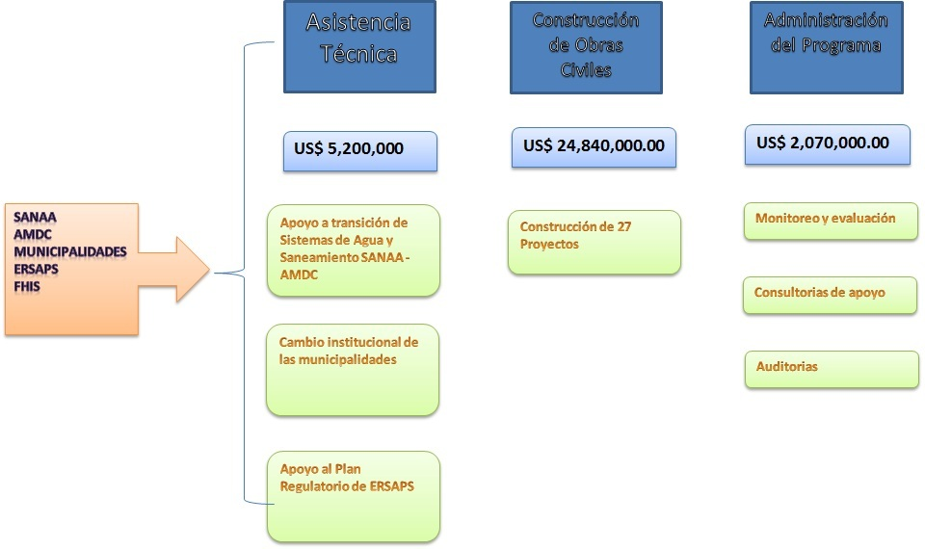
Pasos principales del modelo

Slide 5
Pasos principales del modelo
Asistencia Técnica | Asistencia técnica para la difusión de modelos de operación y socialización del programa de reformas del servicio. Su objetivo es involucrar a la comunidad en las decisiones relacionadas con los servicios de agua potable y saneamiento. (la organización de campañas de publicidad y de educación; (ii) el apoyo a la creación de Comités Municipales de Agua Potable y Saneamiento (COMAS); y (iii) el apoyo en la difusión, promoción y socialización de la política del Estado para el sector de agua potable y saneamiento Asistencia técnica para el cambio institucional de las municipalidades Tiene por objeto apoyar a las municipalidades a realizar un cambio institucional para la provisión de los servicios de agua potable y saneamiento, mediante la selección de un modelo de prestación acorde a las condiciones locales. principios: (i) asegure un manejo autónomo de los sistemas de agua potable y saneamiento por parte de los proveedores de servicios, en relación con las municipalidades; (ii) refleje la relación deseada entre el titular del servicio (supervisor) y el prestador del servicio; y (iii) defina indicadores operativos

Slide 6
Pasos principales del modelo
Asistencia Técnica | Asistencia técnica para fortalecimiento institucional de los operadores y para estudios y diseño de obras civiles El objetivo de este subcomponente es fortalecer las capacidades de los prestadores. (i) fortalecimiento del desempeño comercial y logro de una sólida base financiera para los servicios mediante la actualización de activos y registros de clientes (ii) introducción de procedimientos rutinarios de operación y mantenimiento (iii) introducción de técnicas de manejo de inventarios para productos químicos y repuestos; (iv) acciones destinadas a la reducción de pérdidas (físicas y contables) de (v) establecimiento de procedimientos para atender a los usuarios, y (vi) capacitación del personal del operador en los nuevos procedimientos administrativos, operativos y comerciales; (vii) capacitación de las Unidades de Gestión Ambiental Municipales para implementar el control ambiental del servicio; y (viii) establecimiento de un fondo de reserva para el remplazo de equipos

Slide 7
Pasos principales del modelo
Asistencia Técnica | Asistencia técnica para apoyar la transición de los sistemas de agua y saneamiento del SANAA a la Municipalidad del Distrito Central (AMDC) Los recursos de este subcomponente se utilizarán para financiar estudios y diseños requeridos para facilitar la futura transferencia de los sistemas de agua potable y saneamiento desde el SANAA a la Municipalidad del Distrito Central. (i) estudios técnicos para acometer las mejoras en la distribución y expansión de redes; (ii) análisis legales requeridos para la transición, tales como estudios de activos y pasivos del sistema; (iii) los diseños del modelo de gestión que deberá adoptar la Municipalidad del Distrito Central para hacerse cargo del servicio; y (iv) los diseños para una nueva fuente para la ciudad. Apoyo al plan regulatorio del Ente Regulador de los Servicios de Agua Potable y Saneamiento (ERSAPS) Con los recursos de este subcomponente se financiarán servicios de consultoría para el diseño de planes específicos

Slide 8
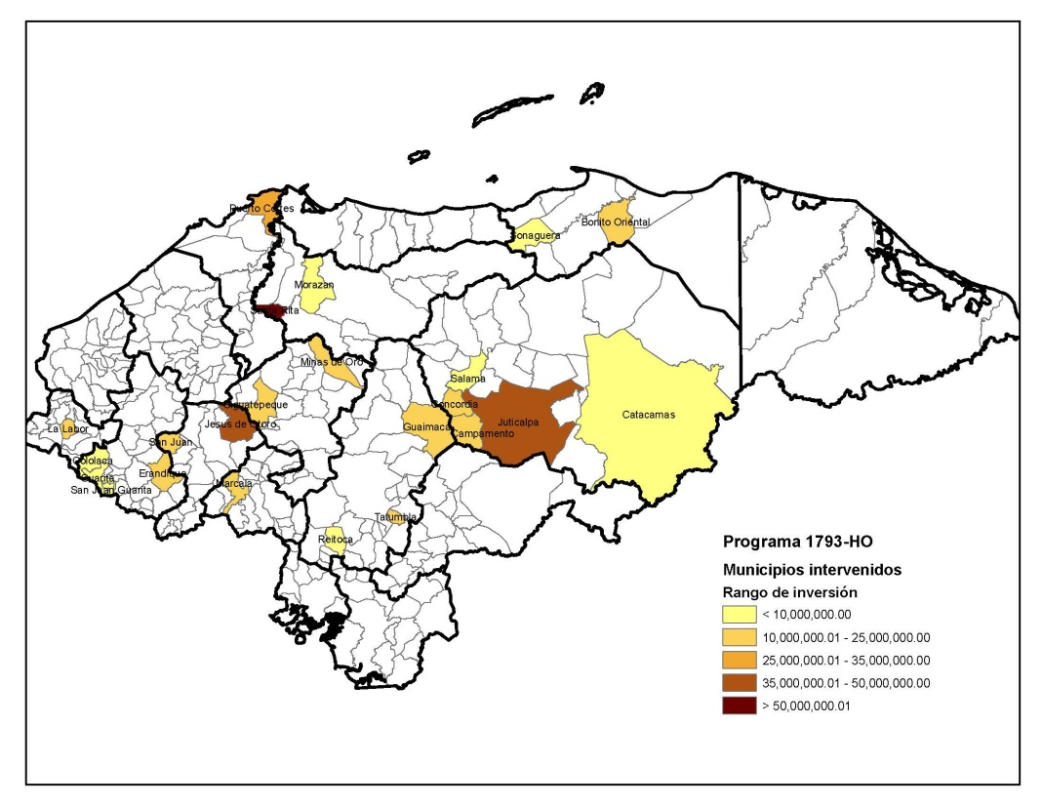
Pasos principales del modelo
Obras Civiles | Los proyectos para obras a ser financiadas (27 en todo el país) deberán corresponder a la solución técnica de costo menor y haber sido identificados de acuerdo a reglas y criterios que permitan establecer tanto su factibilidad económica, como la debida socialización con las comunidades beneficiarias sobre los compromisos que de ellos se deriven. Todos los proyectos se ejecutan de forma centralizada en el ciclo FHIS, con aporte municipal, una vez que se han cumplido las condicionalidades previas.

Slide 9
Pasos principales del modelo
Administración del Programa y Preparación de Proyectos | A través de este componente se financiarán: (i) los costos asociados a los consultores contratados para la Unidad de Supervisión y Seguimiento del Programa, (ii) consultorías de apoyo para la ejecución del Programa, y (iii) auditorías del Programa.

Slide 10
Efectividad del modelo
Describa los principales efectos del modelo | Fortalecimiento de los operadores municipales del servicio de APS con herramientas que permitan mejorar estos servicios y darles sostenibilidad institucional, financiera y ambiental Ejecución de obras de infraestructura que permitan las mejoras de operación requeridas por las comunidades. En cuanto a las intervenciones de carácter institucional, el Programa prevé el apoyo al ente regulador del servicio de APS en el país (ERSAPS) para consolidar sus funciones reguladoras, así como también apoyar al SANAA y a la AMDC en la ejecución de los estudios básicos requeridos para apoyar el proceso de transferencia del servicio a la municipalidad de Tegucigalpa. El programa contempla otorgar apoyo financiero a un número de municipalidades que han expresado su compromiso de acometer las reformas necesarias para lograr la mejora y modernización de los servicios de APS.

Slide 11
Efectividad del modelo
Describa los principales efectos del modelo | Cobertura de los servicios municipales de agua potable ampliada en 11.470 conexiones
 | Cobertura de los servicios municipales de saneamiento ampliada en 8.694 conexiones
 | 21 operadores de servicios públicos municipales funcionando de manera eficiente
 | Proceso de transferencia de las competencias del SANAA a la AMDC programado

Slide 12
Limitaciones del modelo
Cuáles son las limitaciones del modelo en términos de su efectividad? | Ha sido diicil la coordinación entre los diferentes actores Aun no se logra que las municipalidades completen los aportes municipales Determinar la eficacia del acompañamiento de los requisitos previos relacionados con el fortalecimiento de los municipios y los formadores

